Slide 1
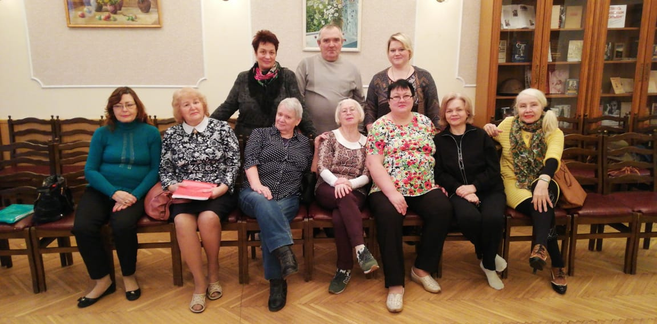
Эстрадно-театральная студия «Эпатаж»

Slide 2
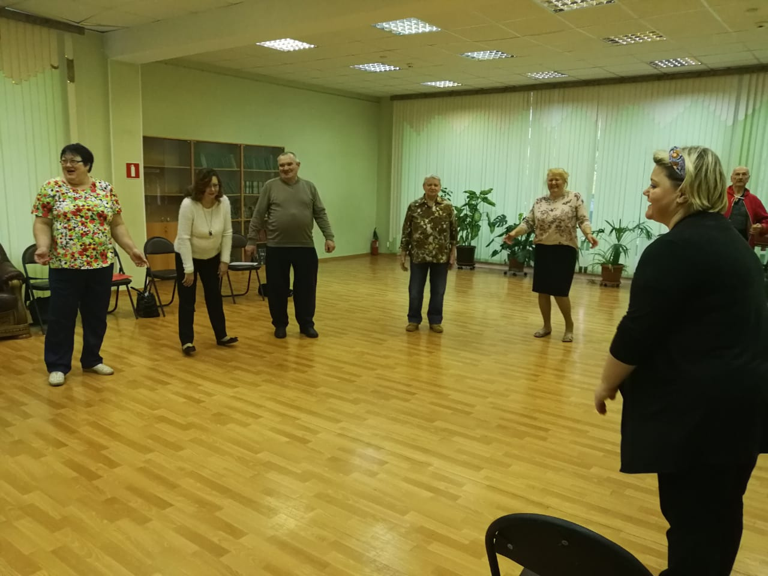
Дата рождения студии-октябрь 2018 года

Slide 3
Художественный руководитель и режиссер-
Ольга Михайловна Калугина, педагог-режиссёр
Закончила МГПИ
(Московский гуманитарный педагогический институт)
Училась на режиссёрском факультете ГИТРа им. М.А. Литовчина
Обучалась на творческих курсах у Т.Г. Пеня в Т-Арт студии «Квадрат»
Лауреат московского городского конкурса авторской музыки, лауреат конкурса «Алтарь Отечества», Победитель конкурса «Содружество муз», дипломант конкурса «Театральная осень» и т.д.

Slide 4
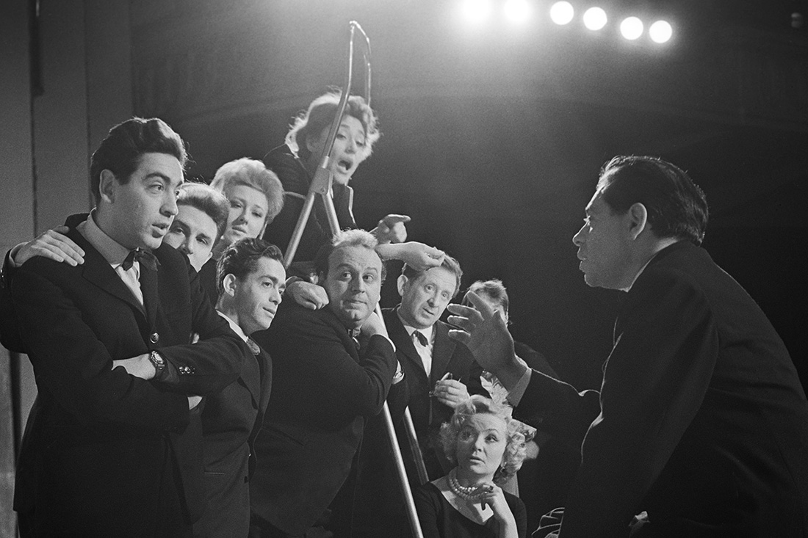
Почему был выбран именно эстрадно-театральный жанр?

Slide 5
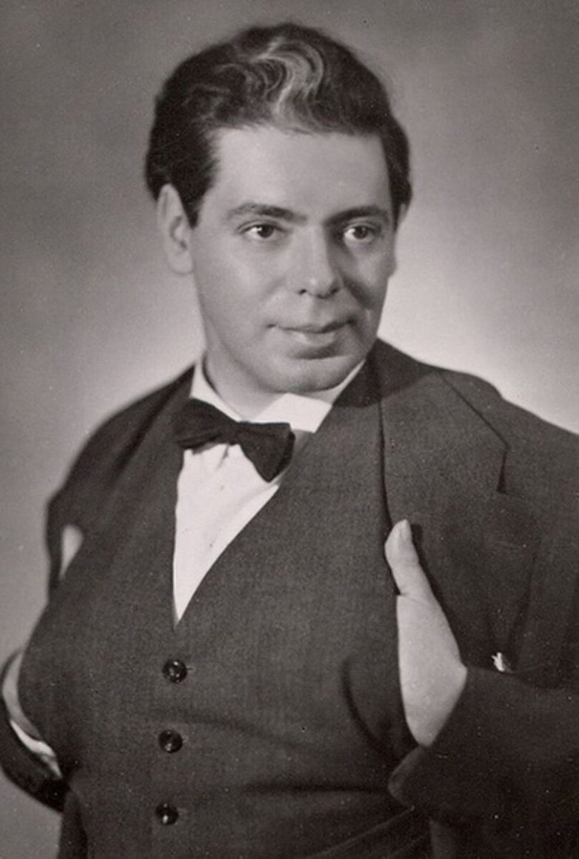
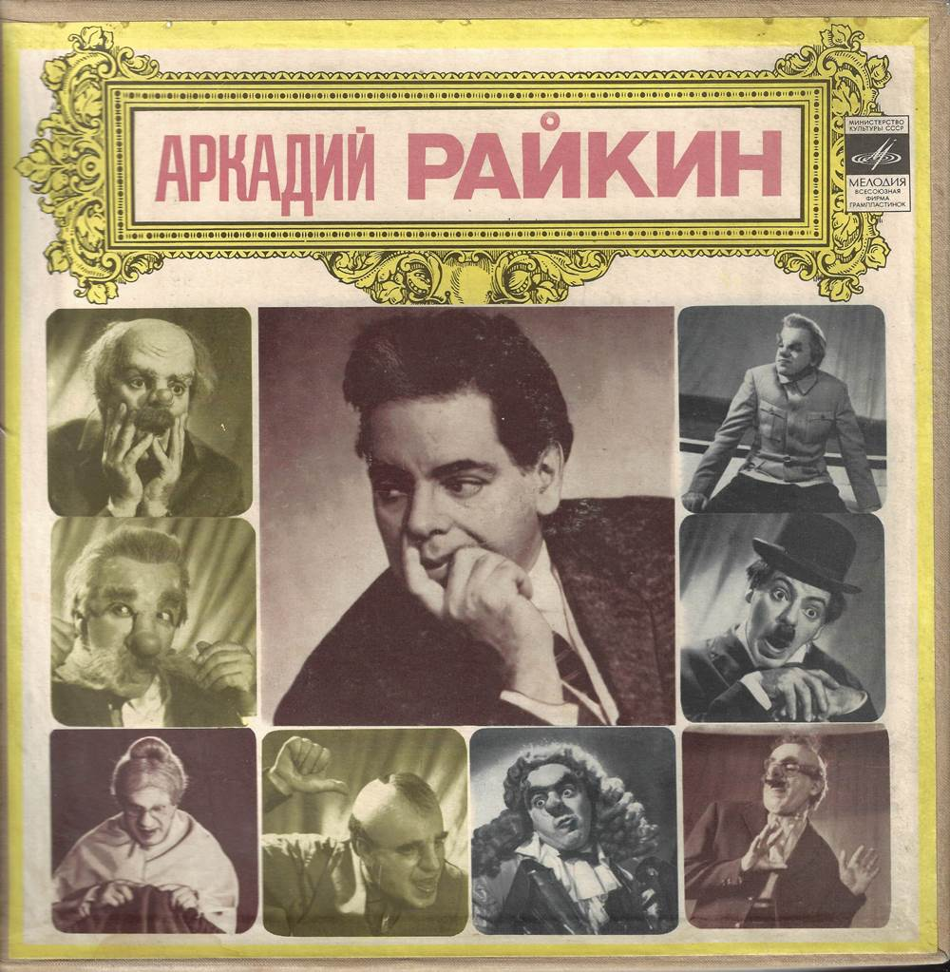
Основатель жанра эстрадного театра в СССР

Slide 6
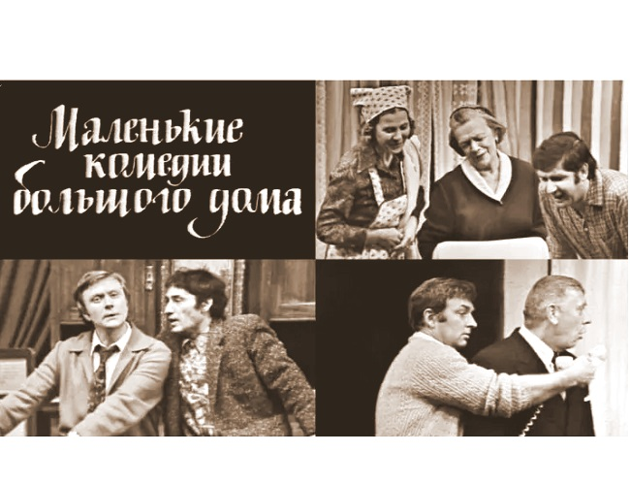
Эстрадные спектакли

Slide 7
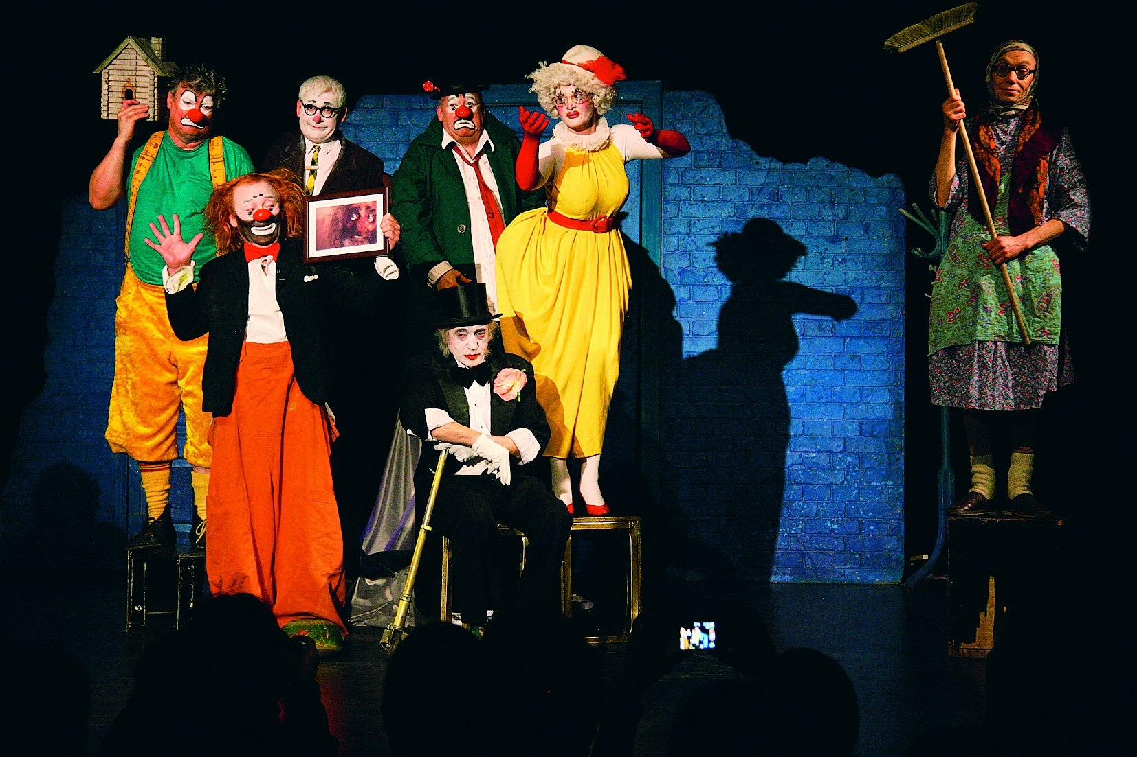
Эстрадные спектакли

Slide 8
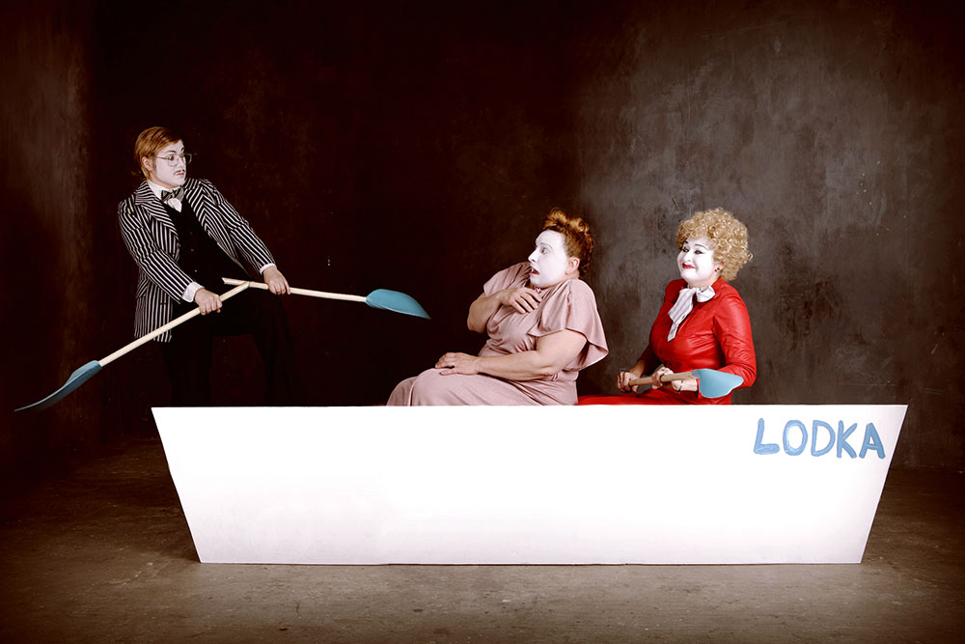

Slide 9
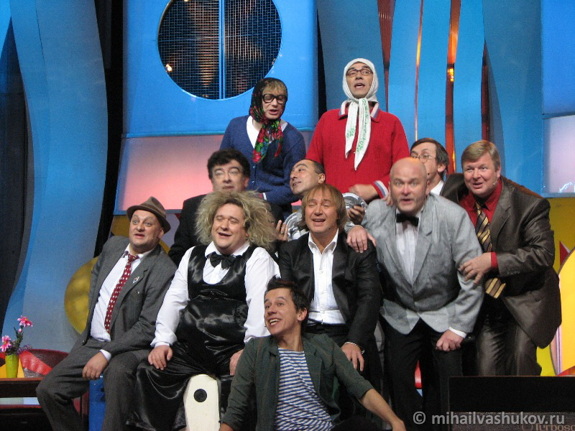

Slide 10

Эстрадные миниатюры

Slide 11

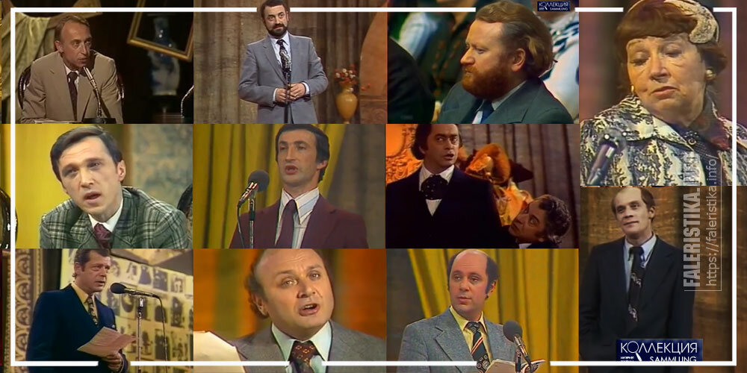

Slide 12
Эстрадный театр, в отличие от драматического, имеет символичность образа
2) Роль в эстрадном спектакле подразумевает интегративность (речь, пластика, мимика, вокал и т.д.), при этом монологи и диалоги минимизированы в пользу сценических спецэффектов, направленных на создание у зрителя стойкого интереса к образу
3) Эстрадный спектакль – это синтез слова, действия, музыки, танца
4) Игра актера эстрадного театра максимизирована, утрированна, порой не так естественна, как в театре драматическом, напоминает игру клоунов

Slide 13
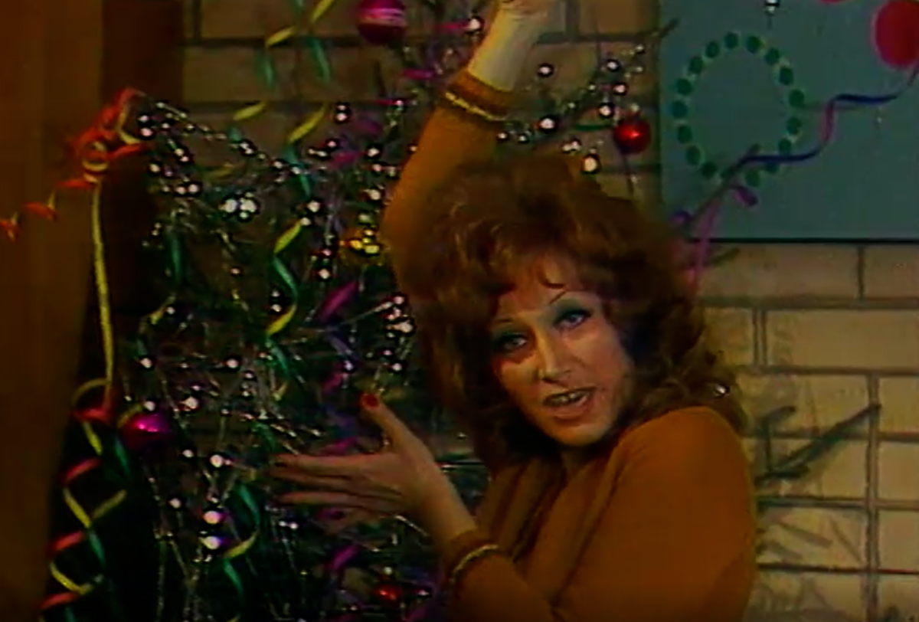
Эстрадный театр неразрывно связан с музыкой

Slide 14
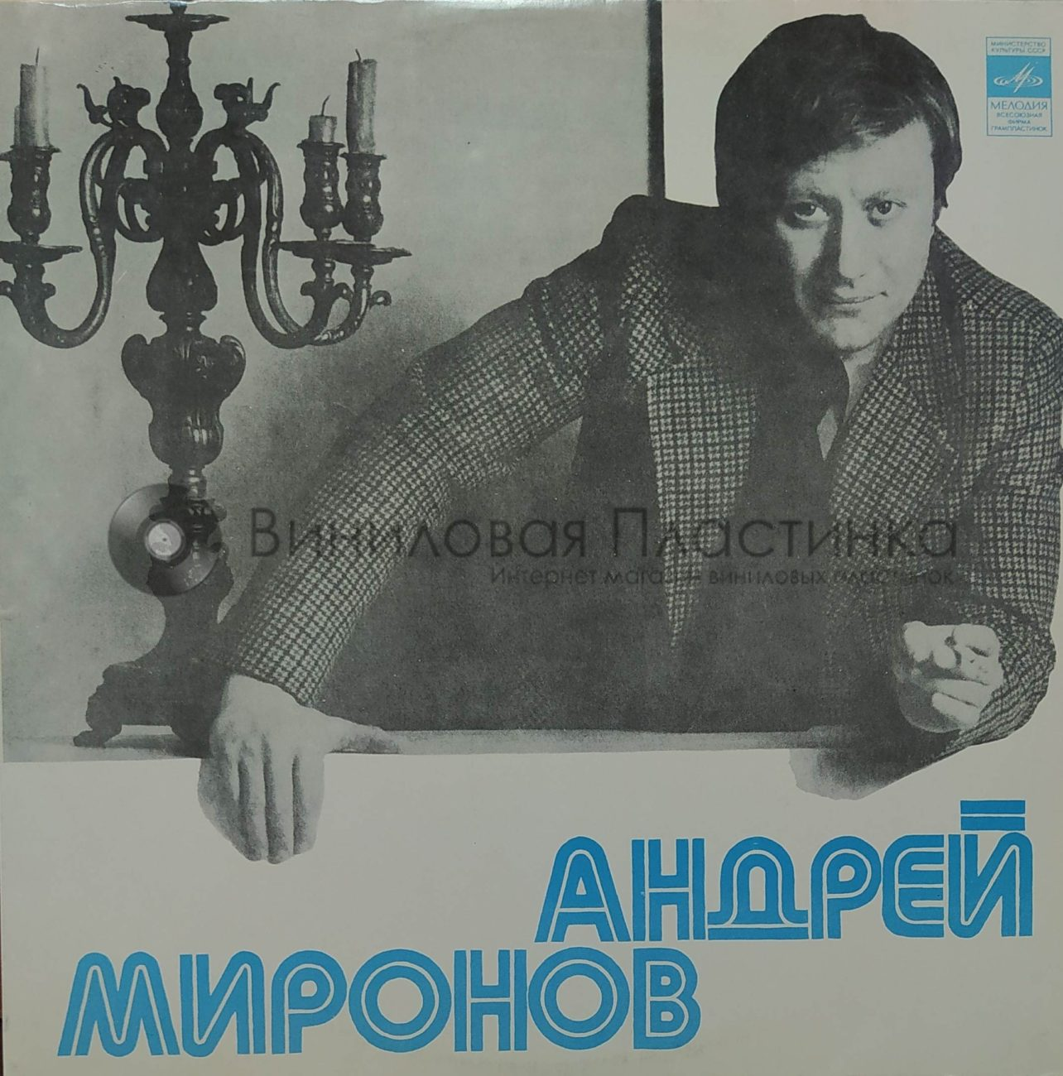

Slide 15
Андрей Миронов внёс эстраду в актёрскую песню,
Алла Пугачёва внесла театральность в эстрадную песню

Slide 16
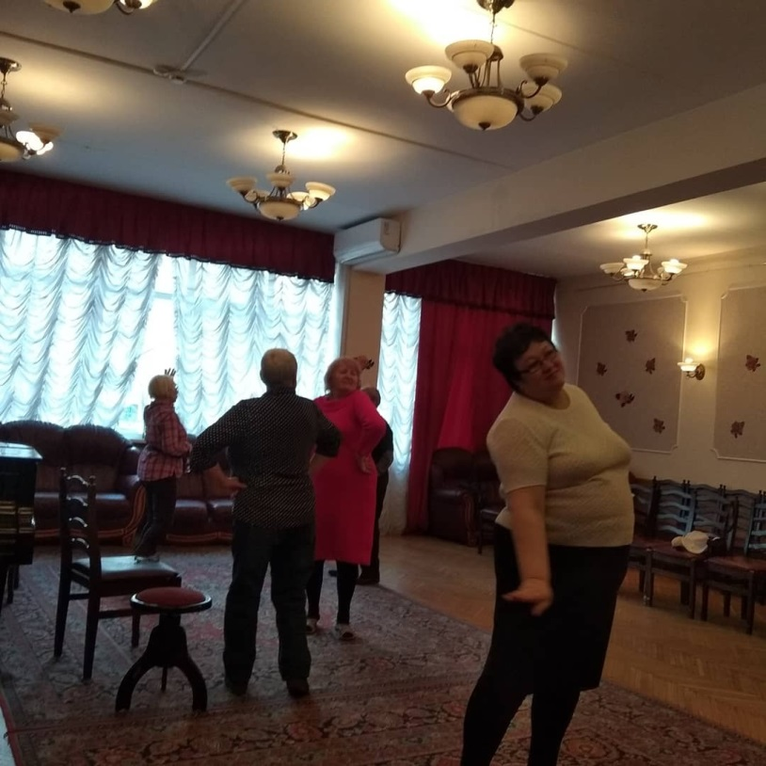
Что происходит на занятиях?
Развиваем пластику,
Дыхание, дикцию, вокальные навыки, воображение в процессе работы над этюдами, память в процессе работы над ролью, учимся выразительности речи, развиваем эмоциональную отзывчивость и эмпатию

Slide 17
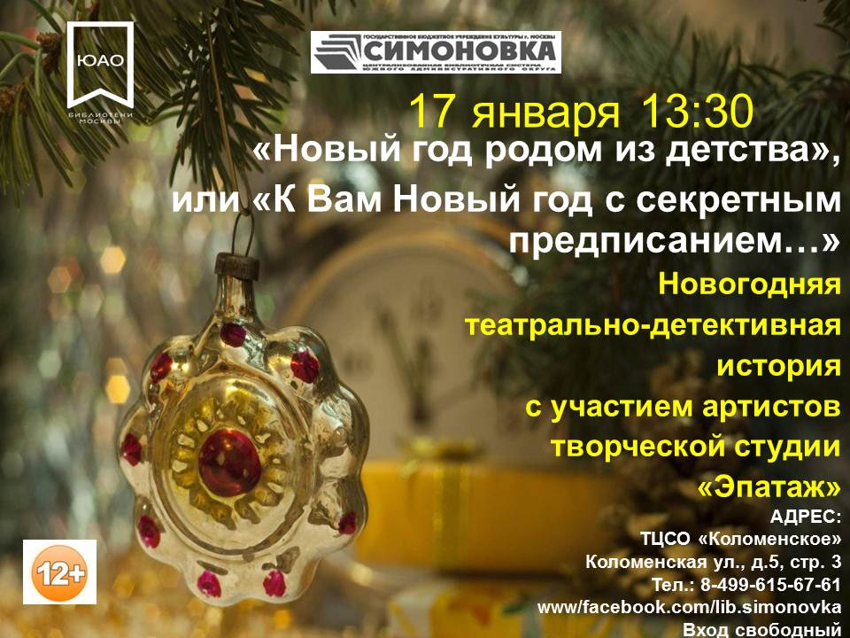
Как итог – постановка эстраднных спектаклей

Slide 18
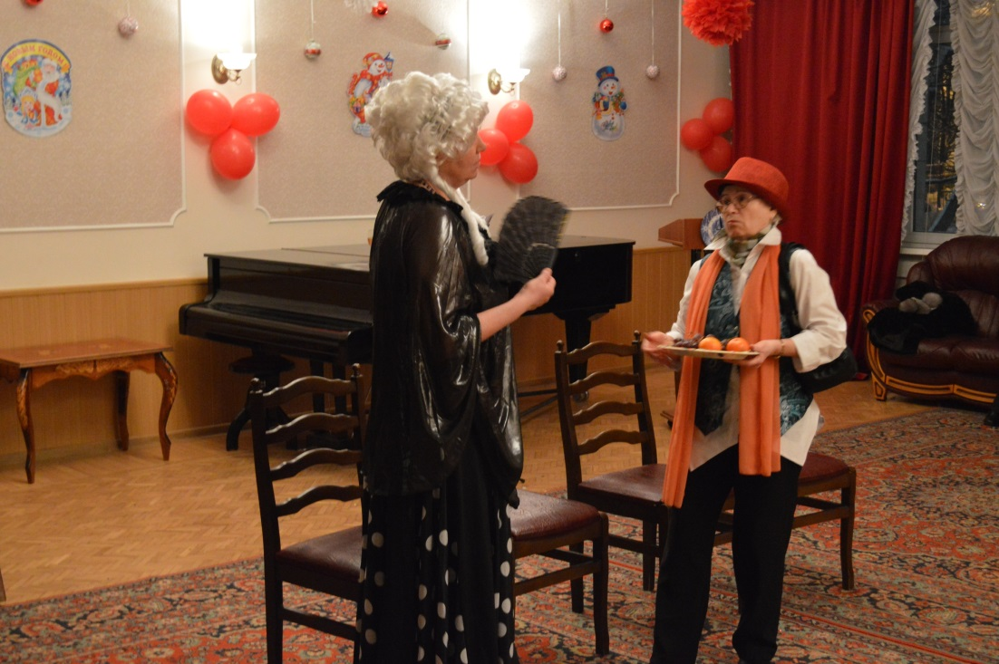
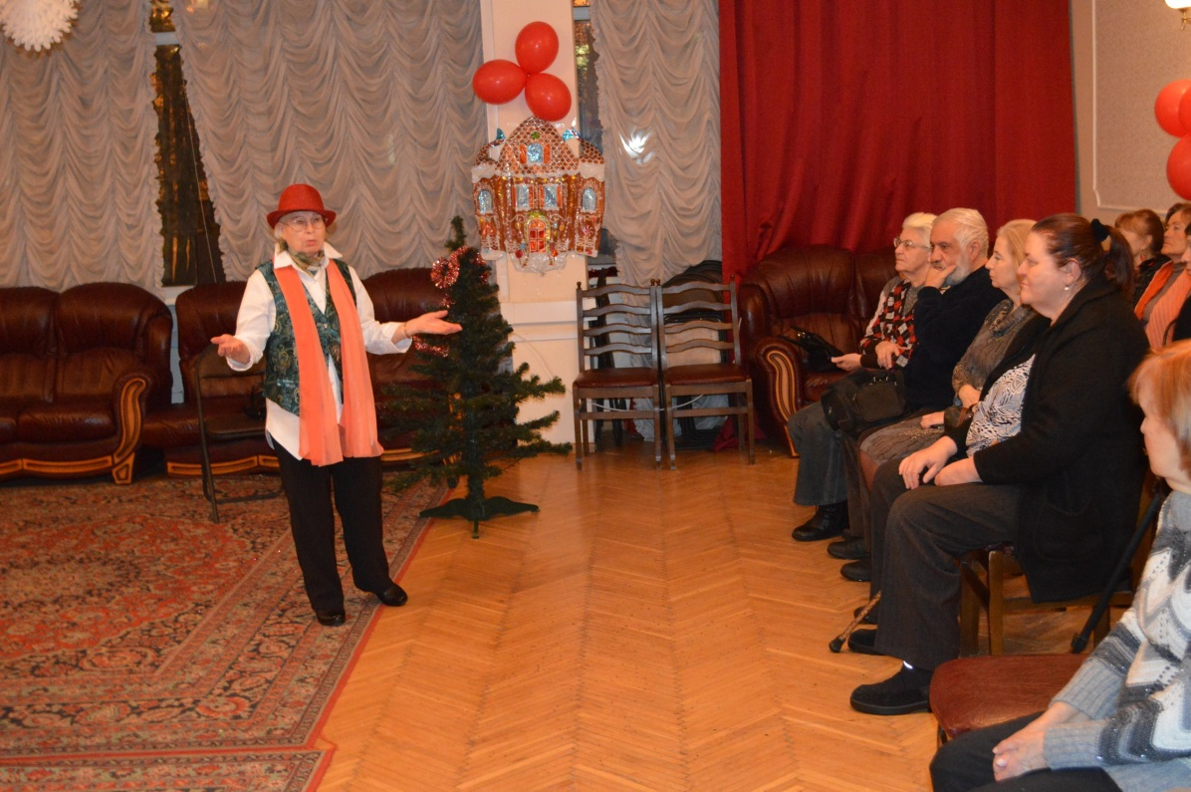

Slide 19
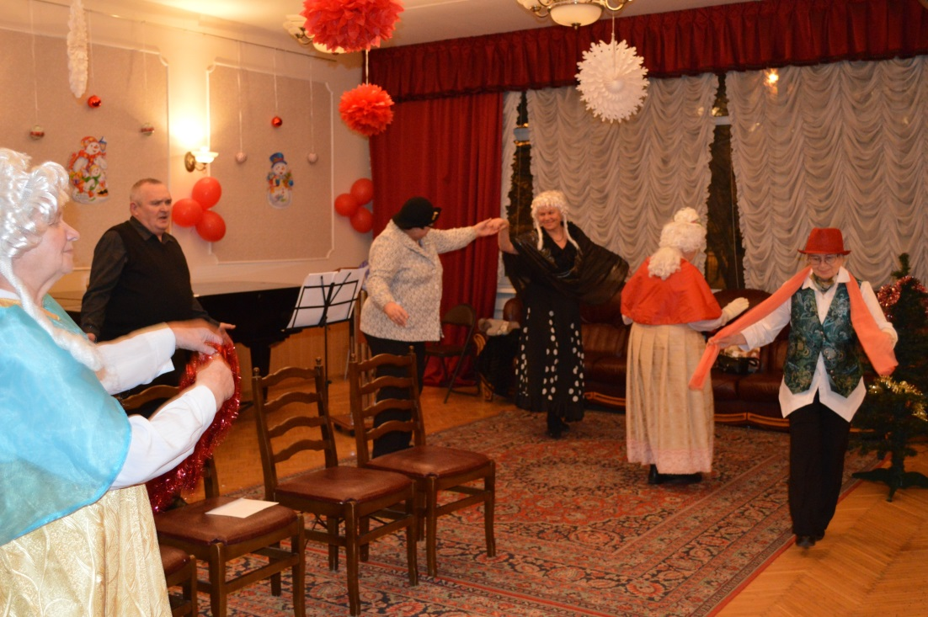
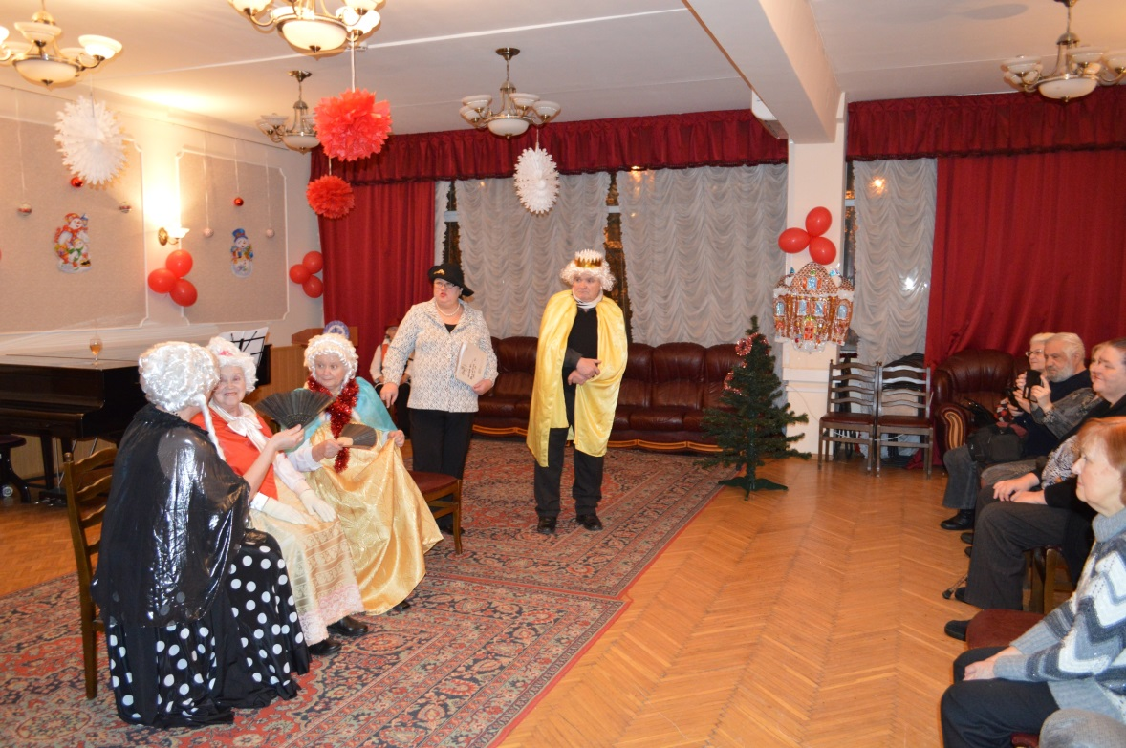

Slide 20
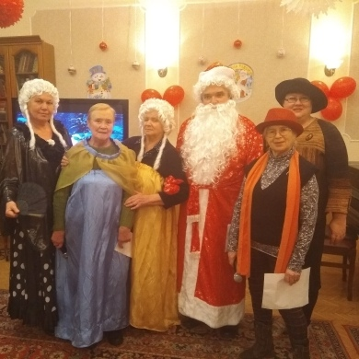
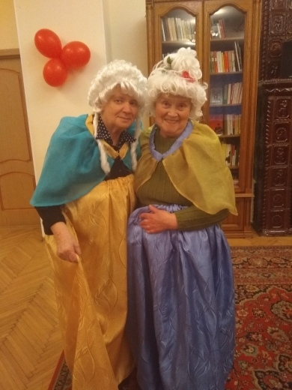

Slide 21
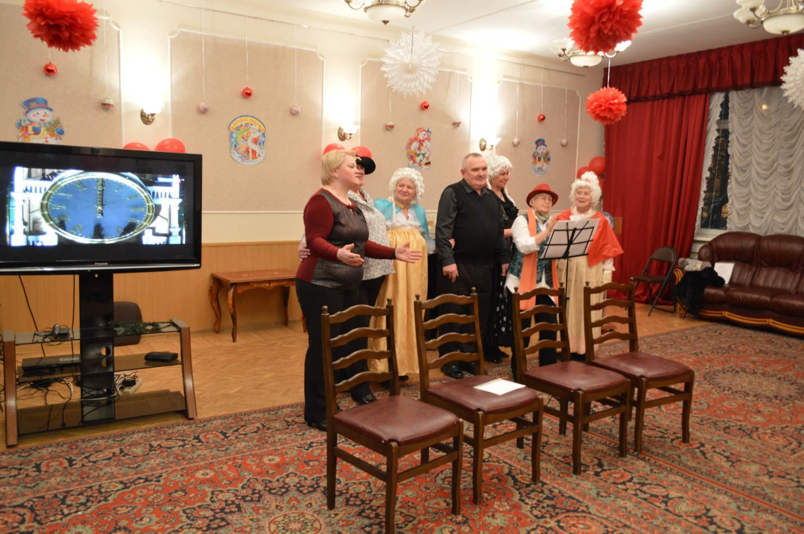
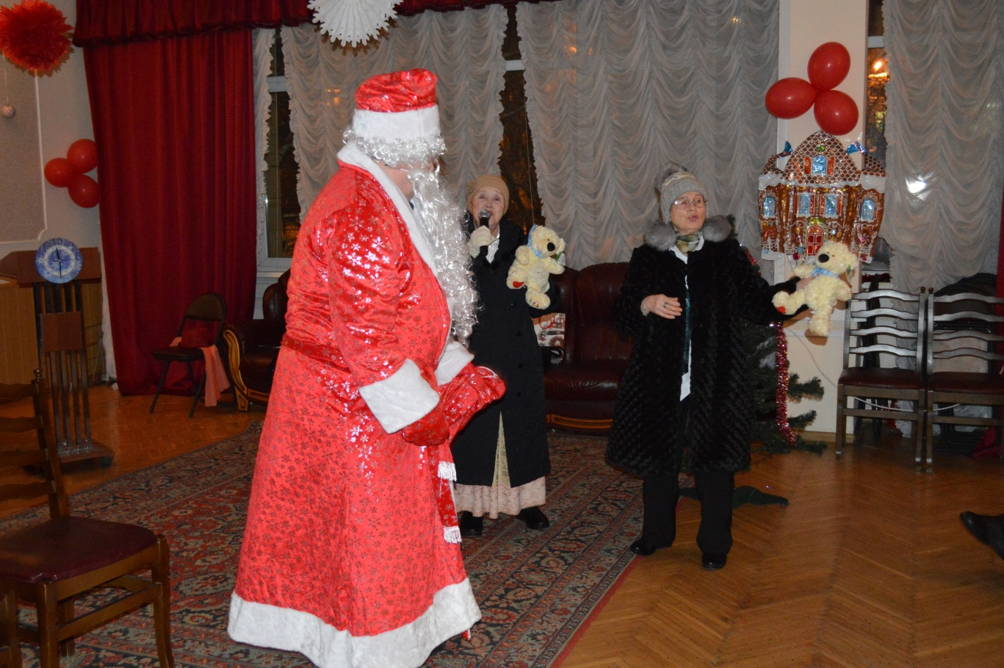

Slide 22


Slide 23
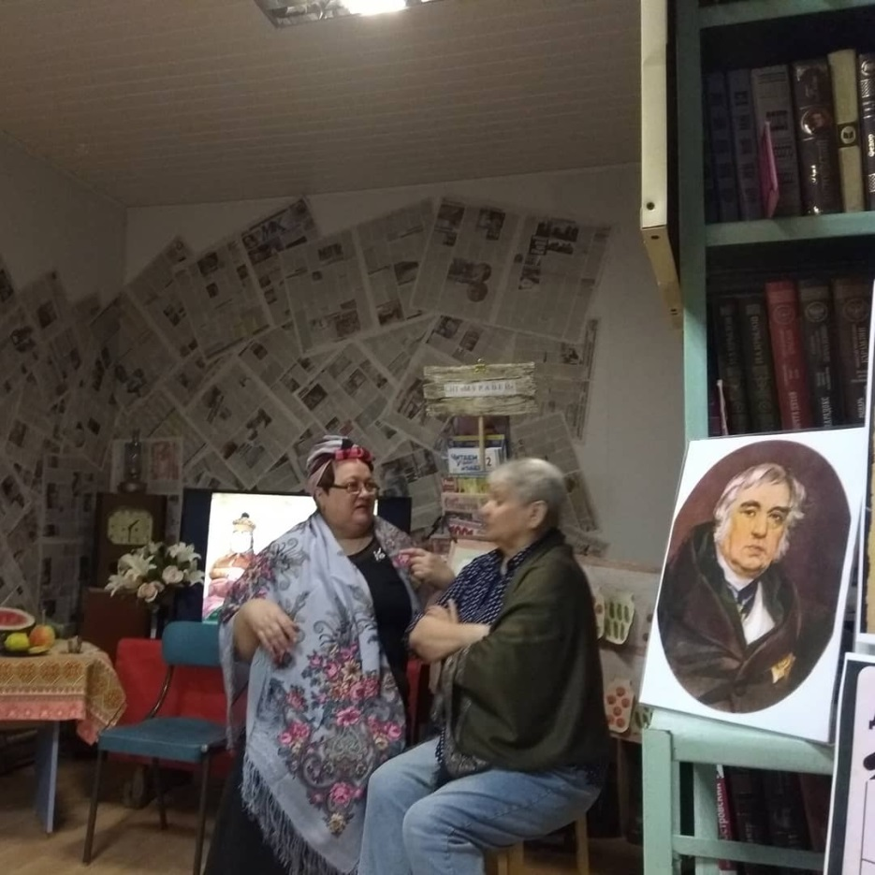
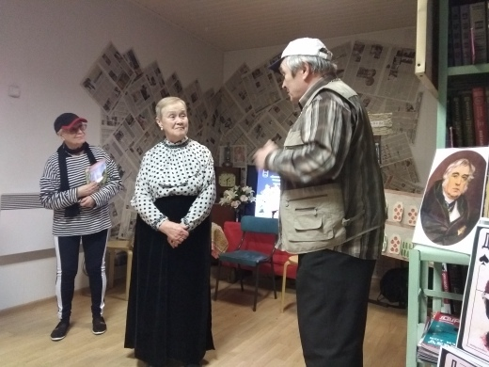

Slide 24
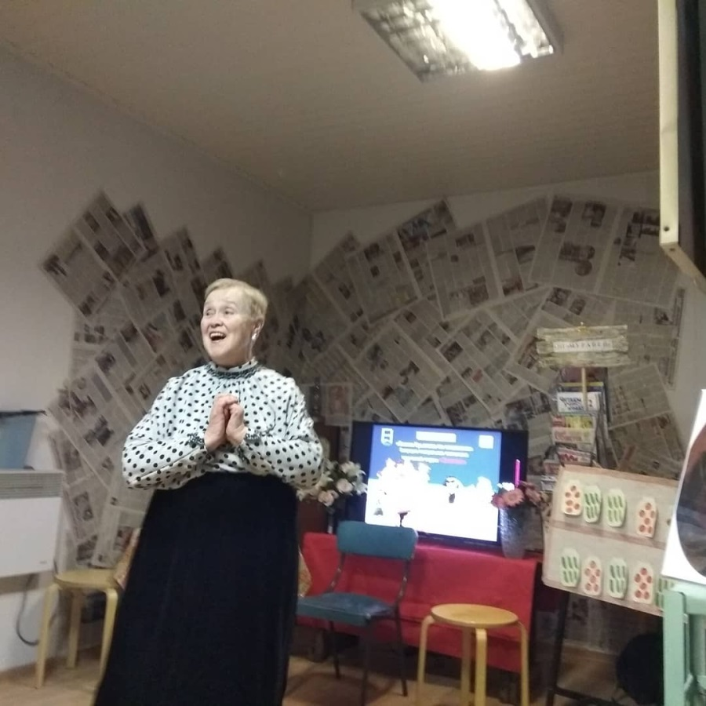
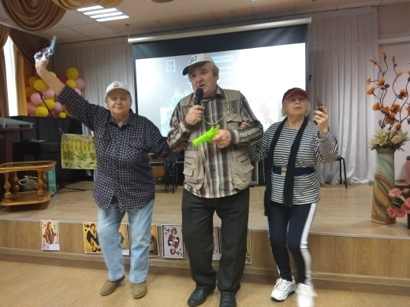

Slide 25
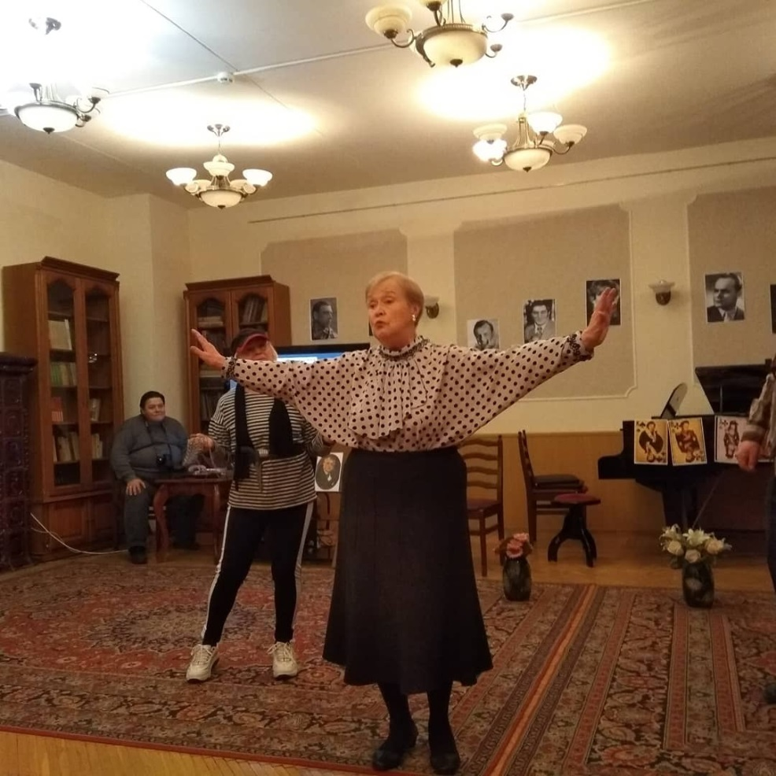
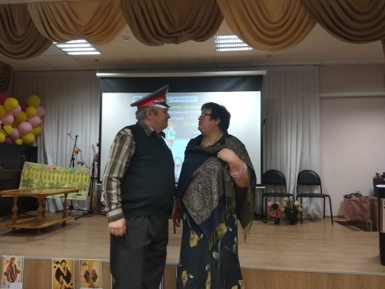

Slide 26
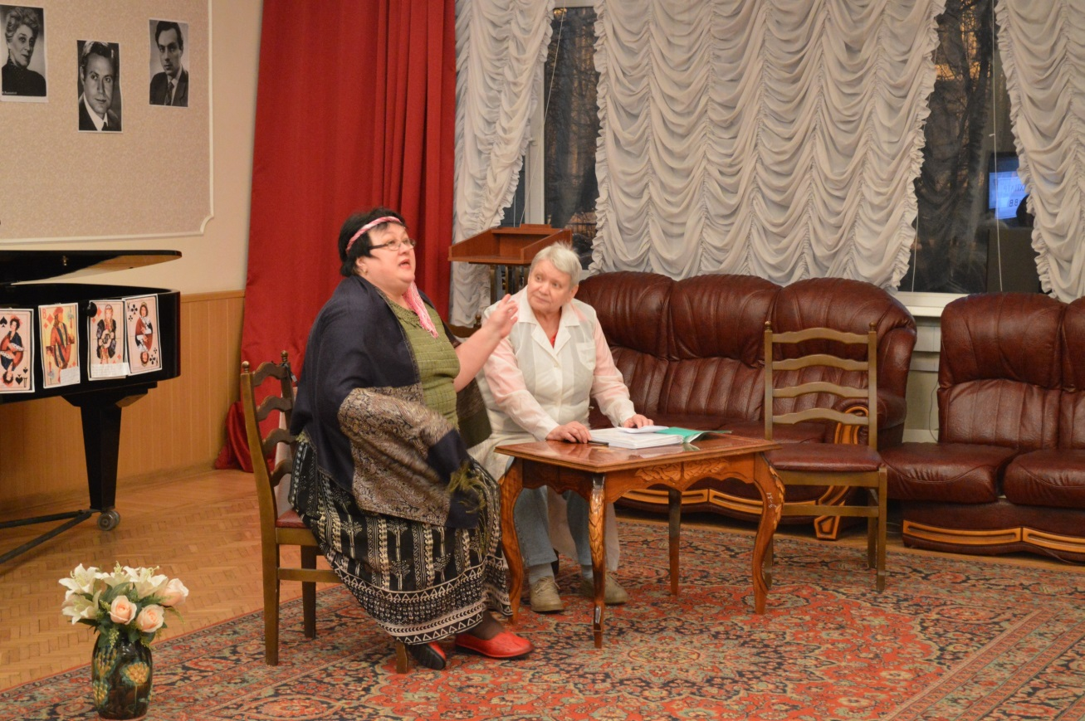
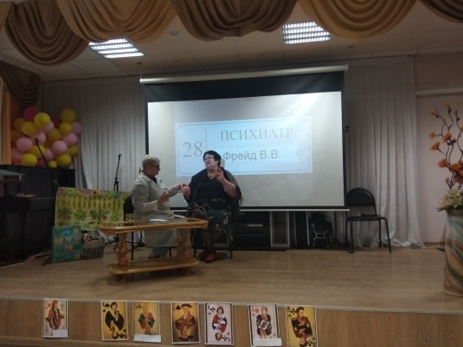

Slide 27
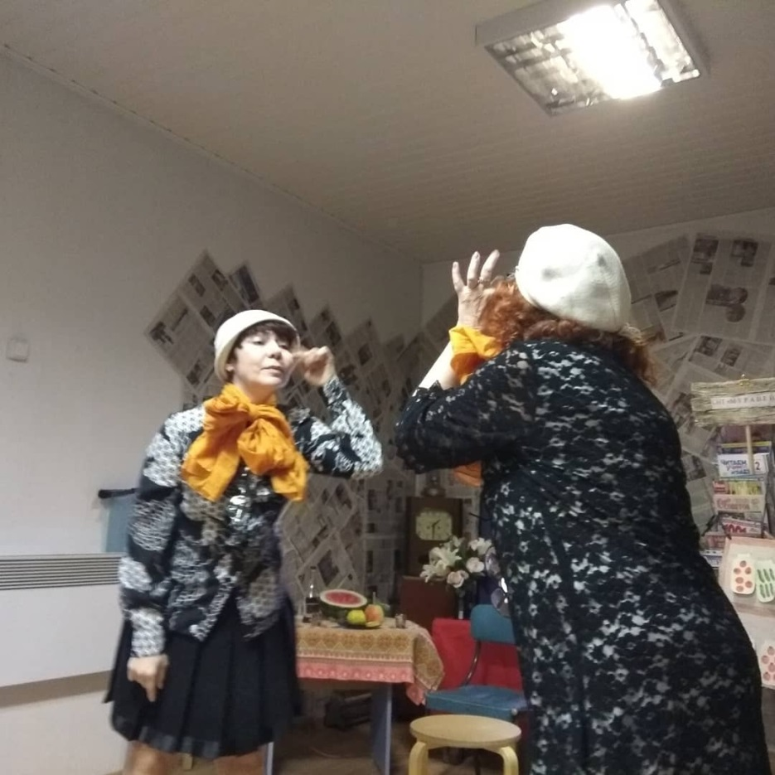
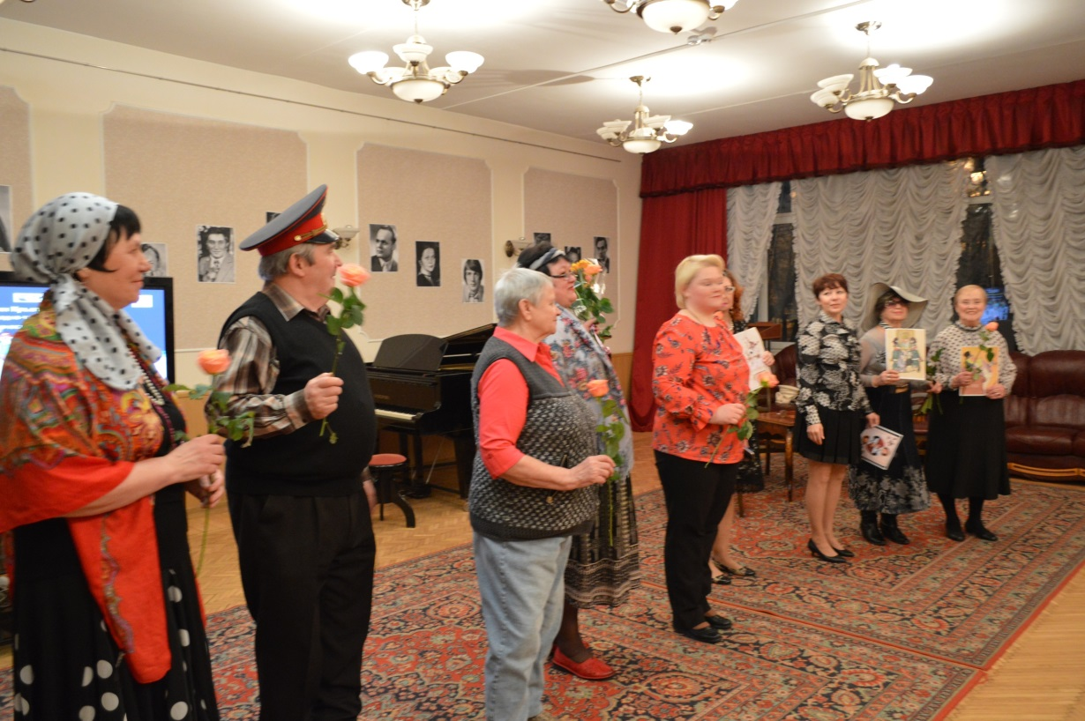

Slide 28


Slide 29
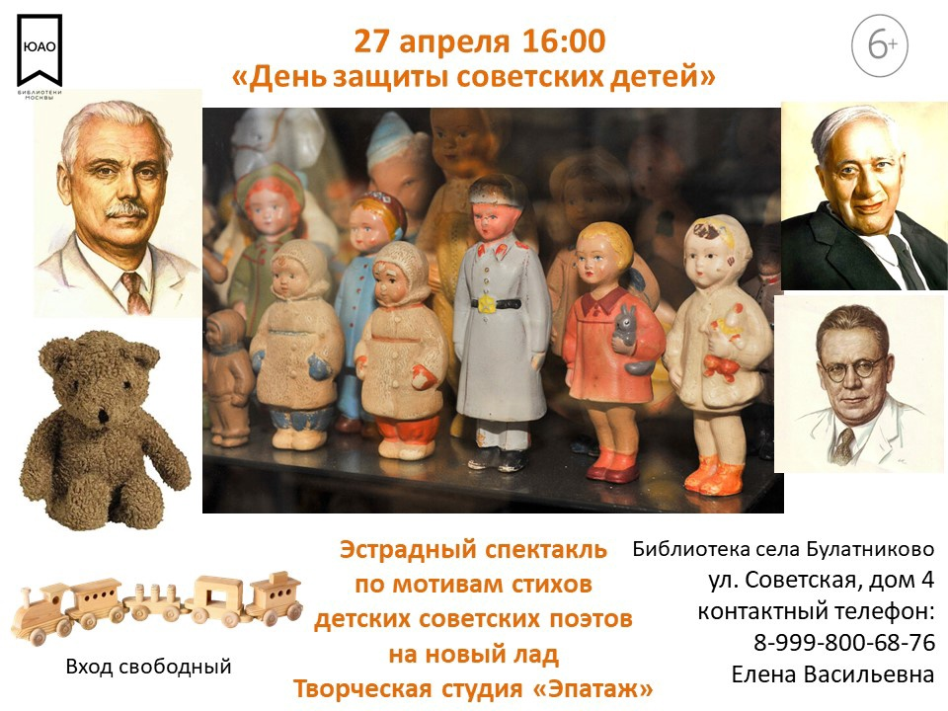

Slide 30
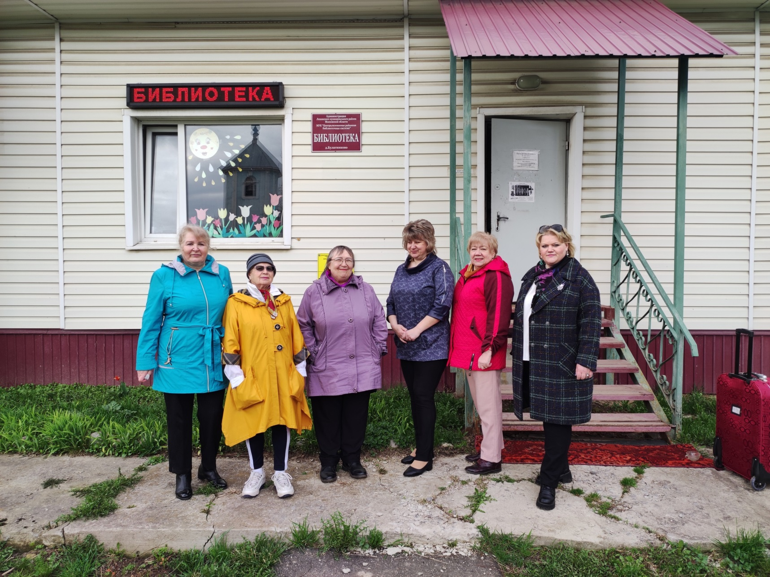

Slide 31
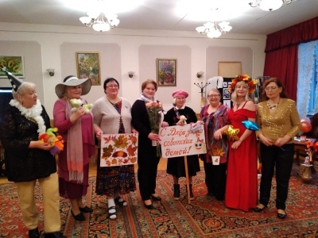

Slide 32
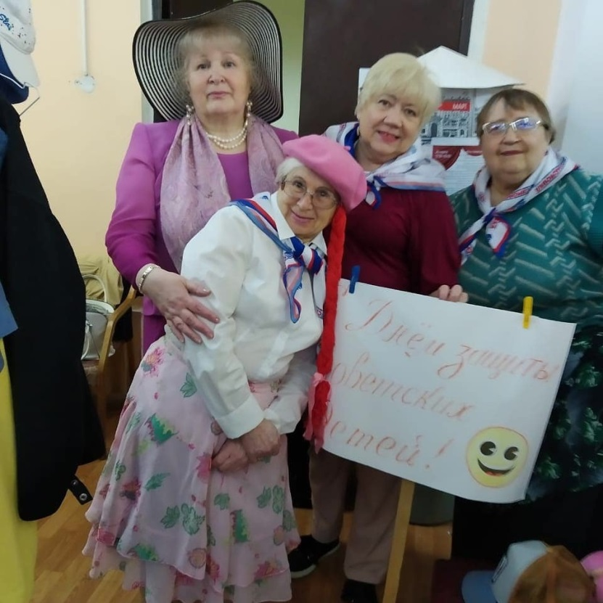
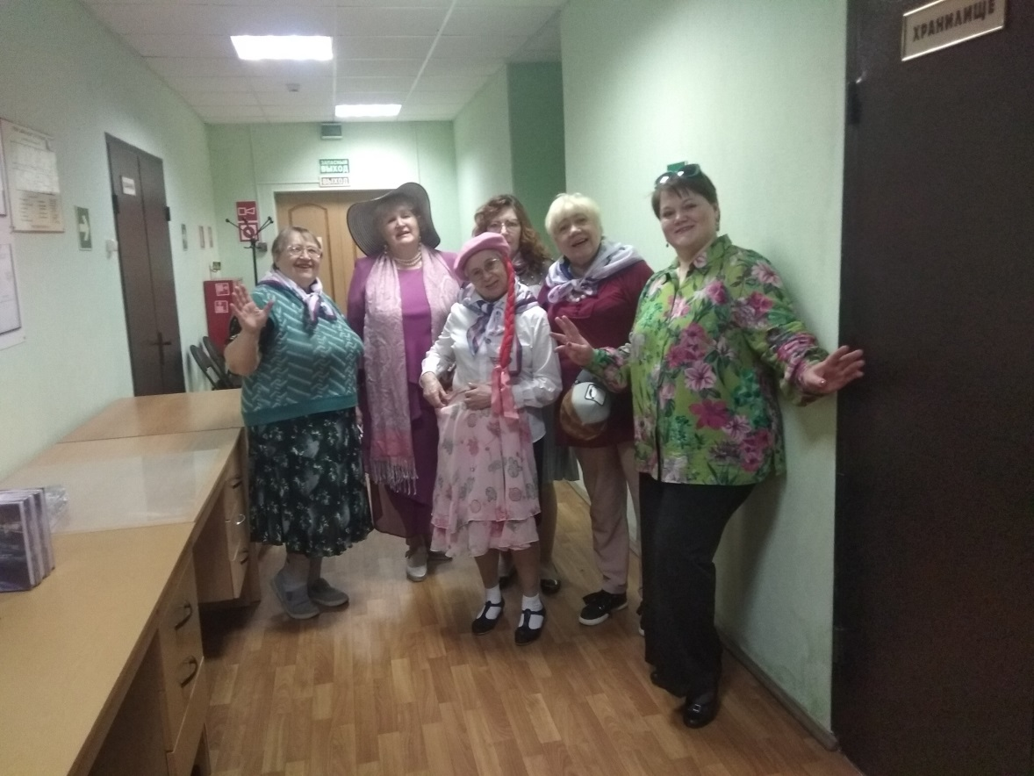

Slide 33
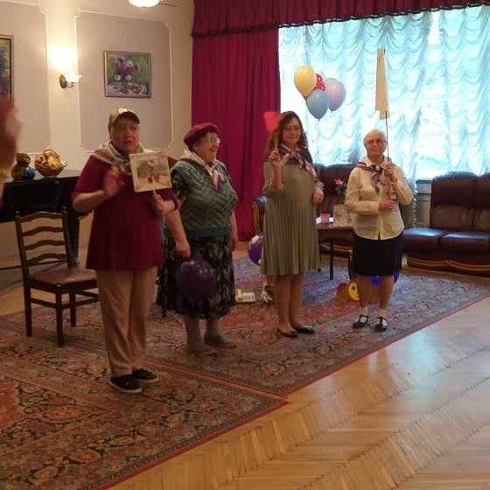
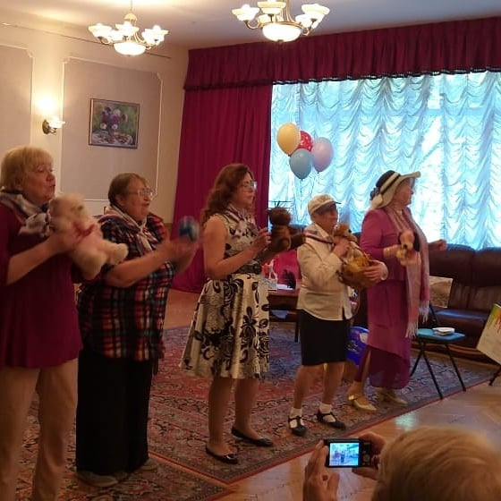

Slide 34
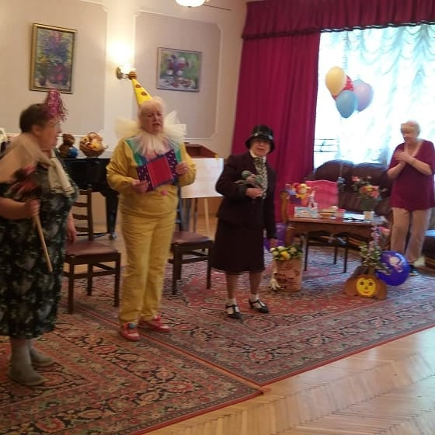

Slide 35
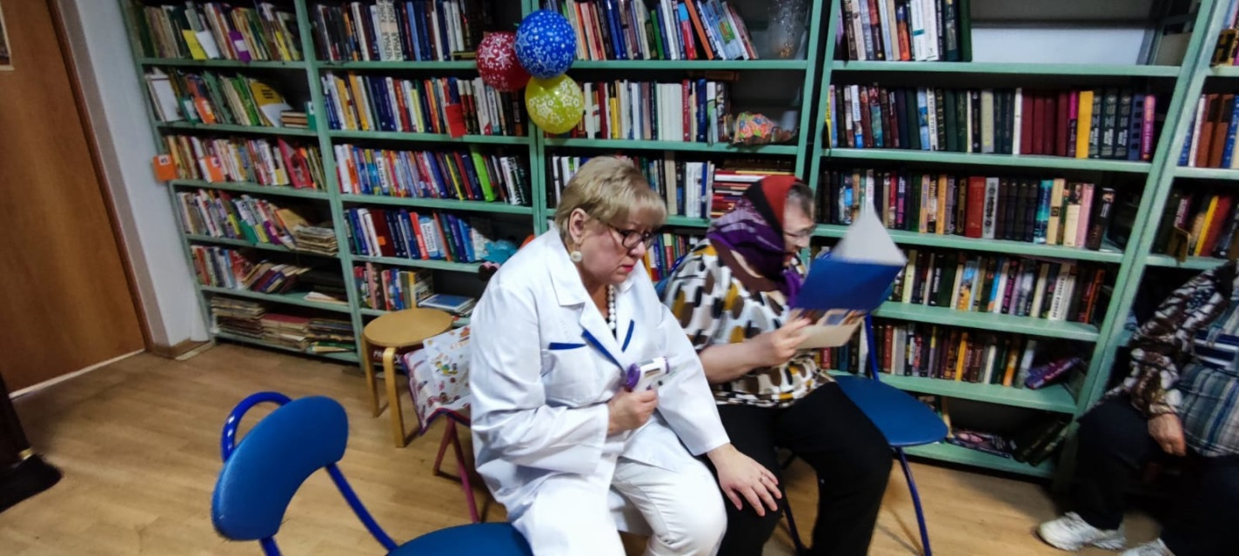
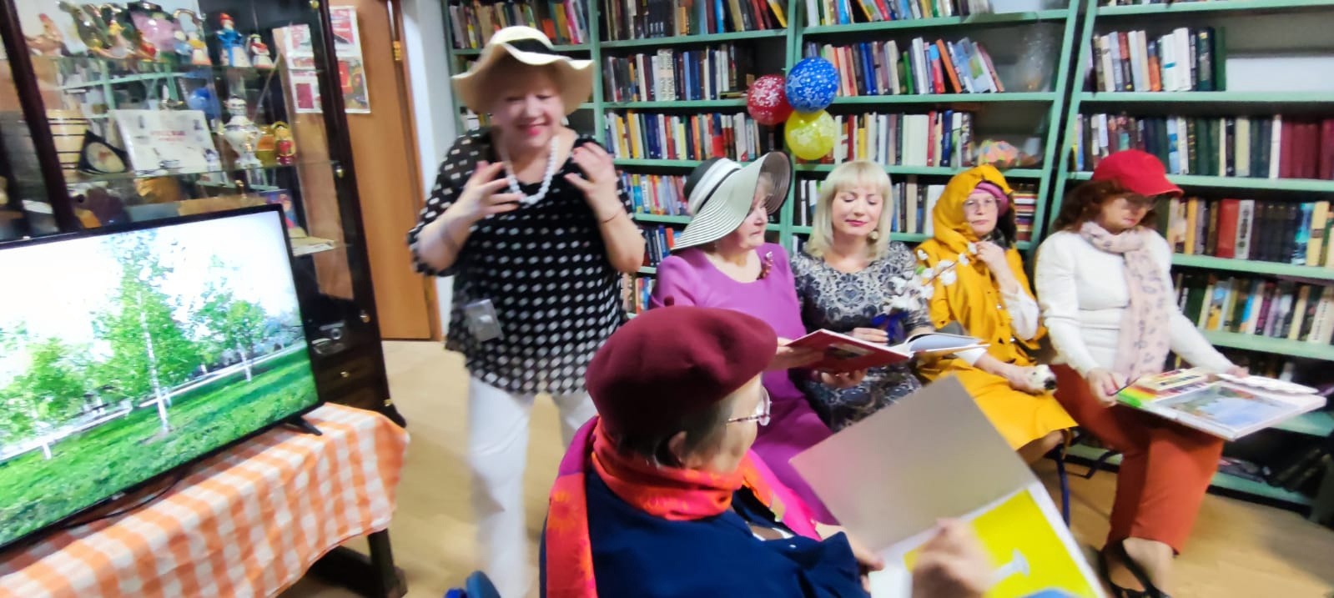

Slide 36


Slide 37
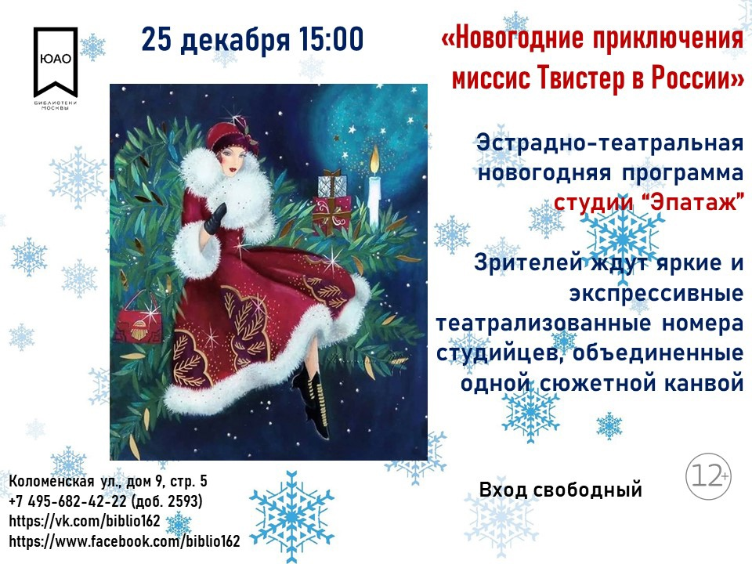

Slide 38
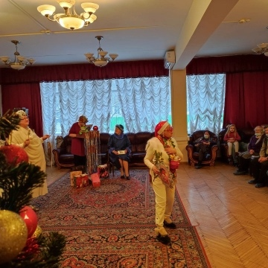
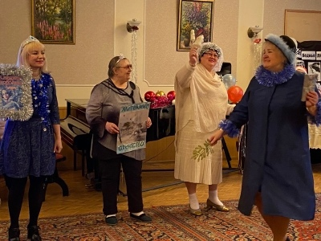

Slide 39
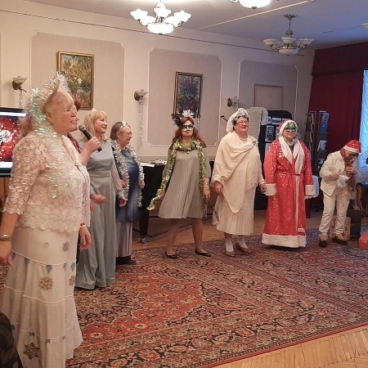
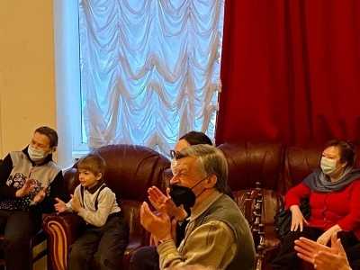

Slide 40
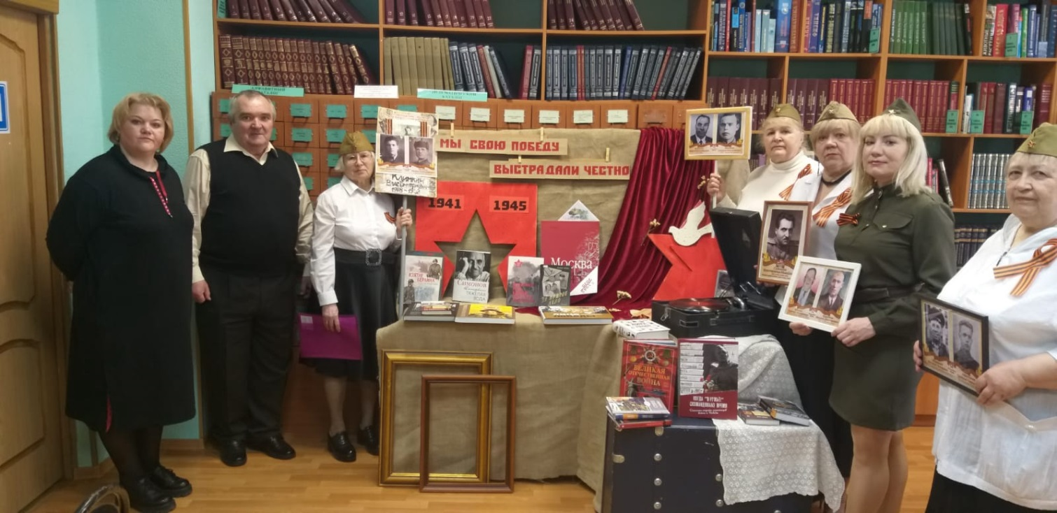

Slide 41
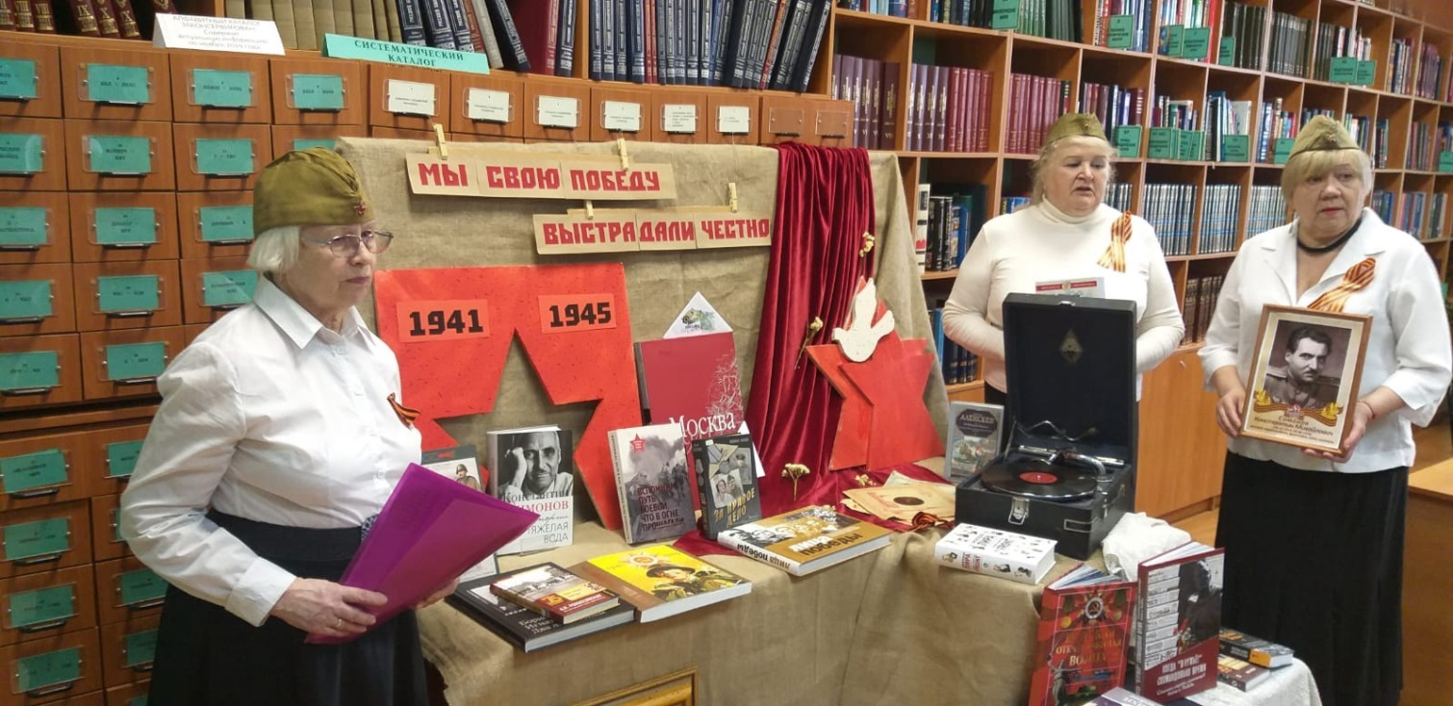

Slide 42
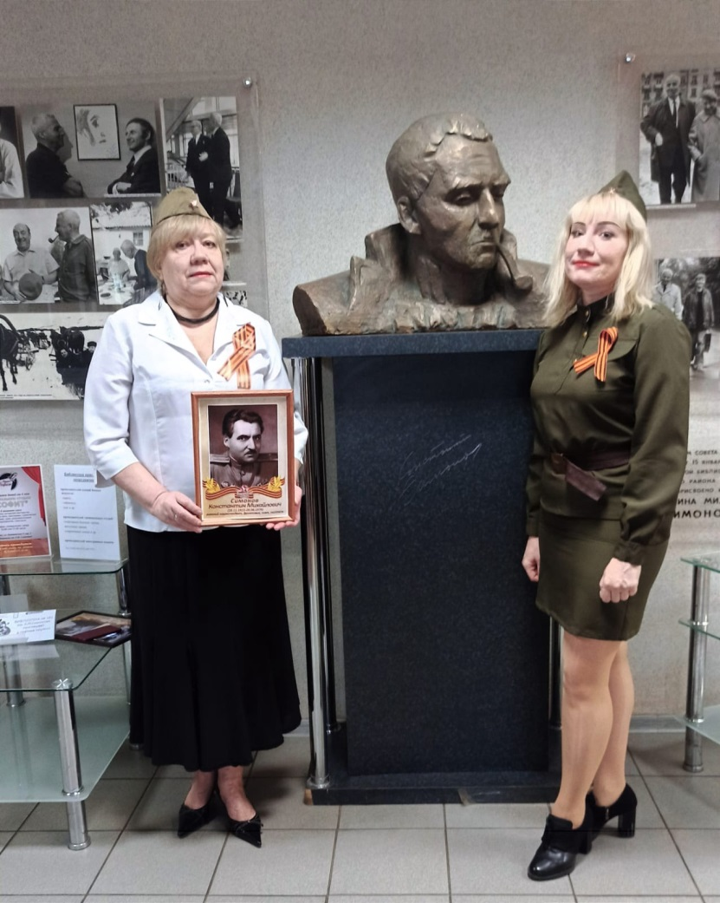

Slide 43


